Slide 1

7.2 乙类双电源互补对称功率放大电路
一、工作原理（设v_{i}为正弦波）
电路的结构特点：
V_{CC}
T₁
1. 由NPN型、PNP型三极管构成两个对称的射极输出器对接而成。
2. 双电源供电。
v_{i}
i_{L}
v_{o}
3. 输入输出端不加隔直电容。
R_{L}
T₂
-V_{CC}

Slide 2
乙类双电源互补对称功率放大电路
静态分析：
V_{CC}
v_{i} = 0V → T₁、T₂均不工作
→ v_{o} = 0V
T₁
ic1
动态分析：
T₁导通，T₂截止
v_{i} > 0V
v_{i}
i_{L}
v_{o}
i_{L}= i_{c1} ;
R_{L}
ic2
v_{i} < 0V
T₁截止，T₂导通
T₂
-V_{CC}
i_{L}=-i_{c2}
T₁、T₂两个晶体管都只在半个周期内工作的方式，称为乙类放大。

Slide 3
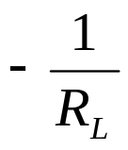
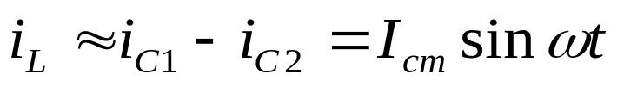
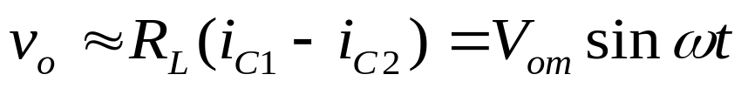
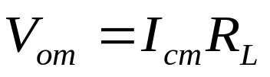
交流负载线：过Q点且斜率为 的直线
V_{CC}
T₁
i_{C1}
ic1
i_{C}
i_{c1}
I_{cm}
v_{i}
i_{L}
v_{o}
R_{L}
t
Q
v_{CE1}
ic2
T₂
v_{o}
V_{CC}
-V_{CC}
t

Slide 4
二、功率性能分析
假设 v_{i} 为正弦波且幅度足够大，T₁、T₂导通时均能饱和，此时输出达到最大值。
+V_{CC}
T₁
V_{ommax}
若忽略晶体管的饱和压降，则负载（R_{L})上的电压和电流的最大幅值分别为：
v_{i}
i_{L}
v_{o}
V
=
V
R_{L}
om
max
CC
V
T₂
I
=
CC
om
max
R
L
-V_{CC}

Slide 5
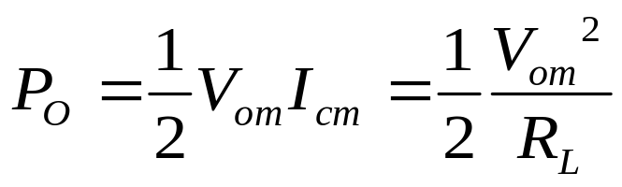
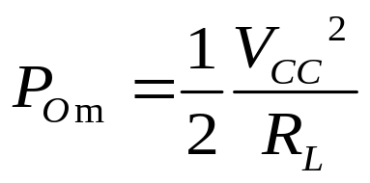
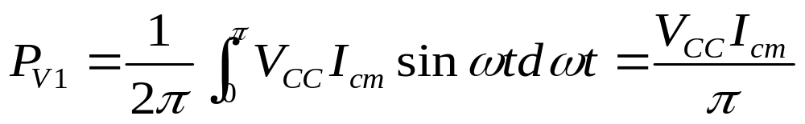
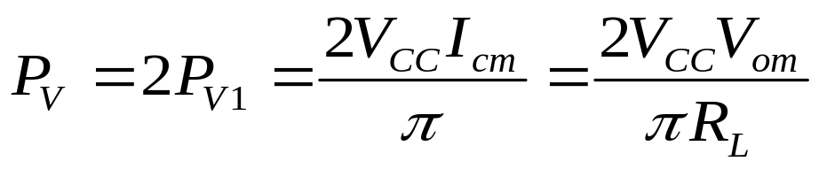
二、功率性能分析
R_{L}上的输出信号功率
正负电源提供总功率

Slide 6
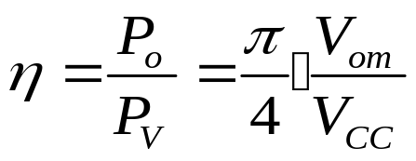
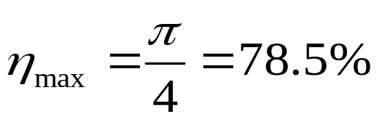

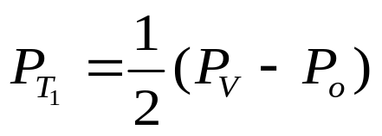
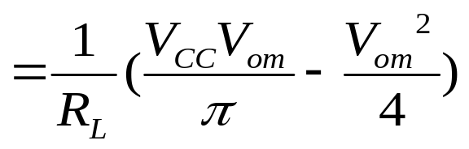
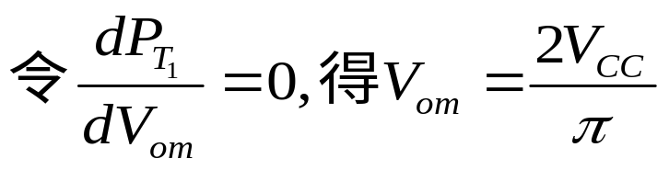
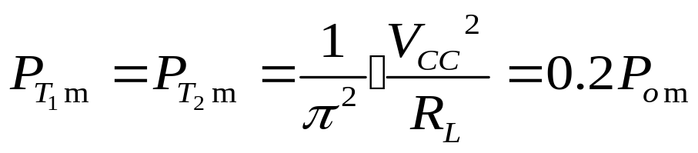
二、功率性能分析
效率
单管集电极损耗
即集电极最大损耗

Slide 7
三、管子的选择原则
P_{CM}＞ 0.2P_{om}
V_{BR(CEO)} ＞ 2V_{CC}
I_{CM} ≥ V_{CC} / R_{L}

Slide 8
四、乙类功放存在的问题(交越失真)
+V_{CC}
v_{i}
T₁
t
死区电压
v´_{o}
v_{i}
i_{L}
v_{o}
t
R_{L}
v"_{o}
T₂
-V_{CC}
t
v_{o}
交越失真：输入信号 v_{i}在过零前后，输出信号出现的失真便为交越失真。
t
交越失真

Slide 9
交越失真产生的原因： 在于晶体管特性存在非线性，v_{i} <V_{th}时晶体管截止。
i_{B}
i_{B}
v_{BE}
t
v_{i}
如何克服交越失真？
V_{th}
t

